Slide 1
メタシェーダ設計概要

Slide 2
全体構成
WPFアプリケーション（C#）
WPFベースのUI
グラフデータ構造
（UIに依存しない）
イベント通知
グラフエディタ
データ操作
プレビューア
プラットフォーム呼び出し
（シェーダコード・パラメータの転送）
プレビューア（C++製DLL）
アプリケーションロジック
ライブラリ
操作用DLL公開関数群

Slide 3
「WPF」＋「C++製DLL」の理由
ゲームエディタと同じ構成を想定
C++製ゲームとそれにアクセスするC#製UI
何故WPF？
「Windows Form」よりも柔軟なレイアウトが可能
スタック状や比率ベースの配置など、座標を意識しないレイアウト
動的なUI部品の追加が容易
3D空間へのUI部品の配置をサポート
射影変換後の画面上でも、2D同様マウス操作が可能
メインウィンドウのグラフ編集画面に利用
WPFを用いての業務用アプリケーションの開発経験があったため
UIイベントのルーティングや、ドラッグ＆ドロップといったフレームワーク固有の機能の 調査、学習期間の削減
何故C++？
HLSL（DirectX）ベースの描画
本来は、ゲーム側のAPIを使用してレンダリングすることを想定

Slide 4
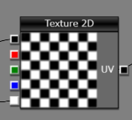
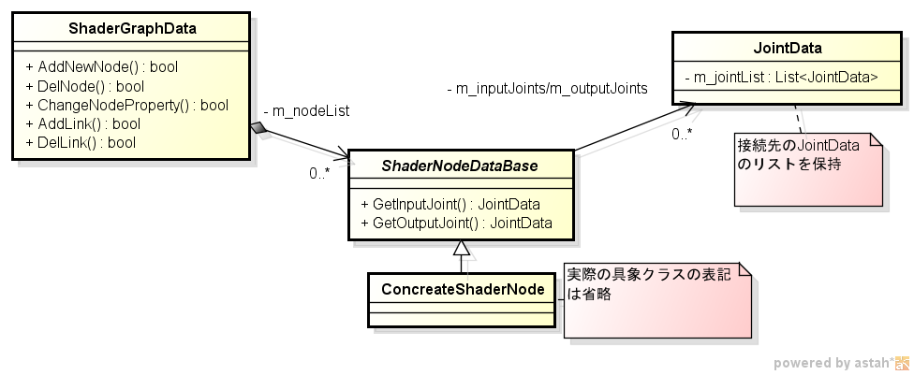
グラフデータ構造
ShaderGraphDataクラスからグラフを操作
ノードの追加＆削除、リンクの追加＆削除、プロパティの変更等
ノード間の接続は、ノードが保持するJointDataを経由
グラフ内のトラバースもJointDataを介して行う
ShaderNodeDataBase
m_inputJoints
m_outputJoints

Slide 5
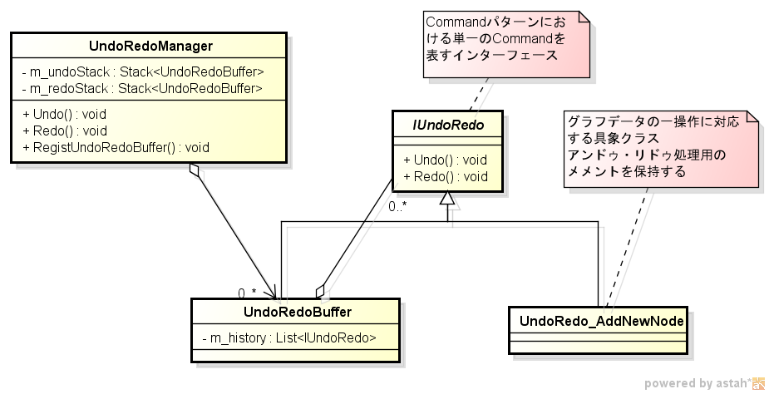
アンドゥ・リドゥ処理
CommandパターンとMementパターンで実装
データ構造に対する一処理をIUndoRedoの具象クラスとして実装
例）下図のUndoRedo_AddNewNodeは新規ノードの追加に対応
復元対象はデータ構造のみとし、UIへの反映はイベントで通知
UIによる一回の操作を複数の具象クラスで表し、UndoRedoBufferにまとめる
UndoRedoManagerがスタックでUndoRedoBufferを管理
アンドゥ・リドゥの実行はUndoRedoManagerのUndo,Redoメソッドを呼ぶだけ

Slide 6
リフレクションによるコードの削減
リフレクションとは？
実行時に型にアクセスできる機能
メソッドやプロパティを名前指定で動的に呼び出すことが可能
プロパティの取得イメージ)ValueType value = object.GetValue(“PropertyName”);
実際はもう少し複雑
一方、データ構造のアンドゥ・リドゥ処理はノードのプロパティ変更（＆巻き戻し）がほとんど
全てのプロパティ変更処理にIUndoRedoの具象クラスが必要
特定の型のパラメータをメメントとしてもつ
Undo()、Redo()メソッド内でノードのプロパティにメメントの値を設定
プロパティ変更用のIUndoRedoの汎用具象クラスを構築 (実装はParameterUndoRedo.csを参照)
「特定の型」の指定⇒ジェネリックス(型パラメータ)で指定
プロパティ変更⇒指定したプロパティ名に応じてリフレクションで変更

Slide 7
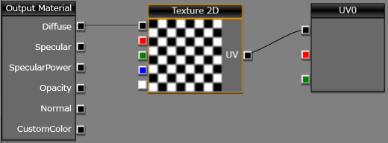
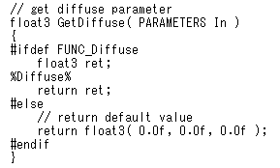
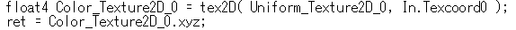
シェーダコードの生成①
基本的なアイデア(実装はShaderCodeGenerator.csを参照)
「OutputMaterial」の各ジョイントに入力する部分グラフをコード化
テンプレートコード内の対応箇所を「1」で生成したコードで置換
テンプレートコード
Diffuseへ接続する部分グラフのコード化

Slide 8
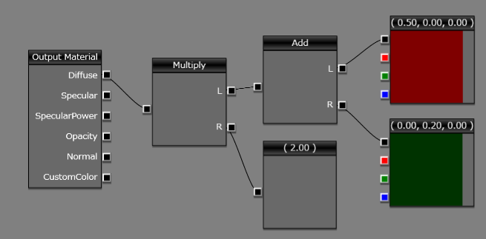
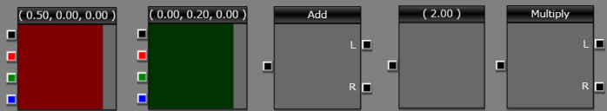
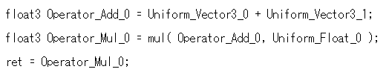
シェーダコードの生成②
部分グラフのコード生成手順
部分グラフに含まれるノードを依存度の低い順にソート
各ノードから逐次的にコード生成
最後のノードをret(returnする値)に設定
①
低依存 高依存
②
③

Slide 9
展望
ツールの改良
データドリブン化
ノード定義のデータドリブン（ユーザー定義のノードの利用）
一部対応済み「Fresnel」はユーザ定義のノード(EXEの再コンパイルの必要がない)
マテリアル定義のデータドリブン（ユーザー定義のマテリアルの利用）
ゲームへの組み込みに向けて
頂点シェーダ側も動的に生成
影描画への対応
マテリアルのインスタンス化
uniform変数の抽出、変更可能なデータとして外部データ化
リソースマネージャへ統合
マテリアルをリソースとして管理
リソースマネージャからテクスチャリソースの参照
ジオメトリに対するインスタンス化したマテリアルの適用

Slide 10
付録

Slide 11
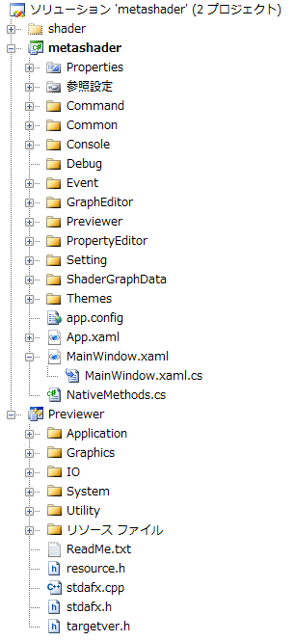
VisualStudio上でのソリューション構成
シェーダファイル（共通で使用するシェーダや、生成用のテンプレートファイル等）
本ソフトウェアのCSプロジェクト
コンソールウィンドウ
イベント処理
メインウィンドウのグラフ編集UI（上画面）
プレビューウィンドウ
メインウィンドウのプロパティ編集UI（下画面）
グラフデータ構造
アプリケーションのエントリポイント
メインウィンドウ（内部のグラフ編集UIとプロパティ編集UIの配置のみ）
C++製DLLのプロジェクト
C++アプリケーションのロジックに相当
C++アプリケーションのライブラリに相当

Slide 12
参考文献
Epic Games Inc., Unreal Development Kit
http://www.udk.com/
tri-Ace Inc., "STAR OCEAN 4 : Flexible Shader Management and Post-processing" , GDC 2009
tri-Ace Inc., "Shader Kanrijirei - Jiyudoto Hikikaeni - (Postmortem of Shader Management)“, CEDEC 2008

